Slide 1

Lab1第1次课上测试
魏淑越

Slide 2
Lab1 第1次课上测试
考试时间 14:15 ~ 16:00
本次测试题没有额外分支，需要自己创建。
通过课上测试的条件是基础测试通过（基础题成绩>=60）
通过附加测试将会给予额外加分（附加题成绩>=60 ）
基础测试为课下测试的进阶改版
附加测试为课下内容的高阶应用

Slide 3
lab1-1-exam 操作说明
Step 1: 创建 lab1-1-exam 分支
cd ~/学号-lab/
git checkout lab1
git checkout –b lab1-1-exam

Slide 4
lab1-1-exam 操作说明
Step 2: lab1-1-exam课上基础测试
题目要求:
修改readelf.c 中的代码，readelf 函数需要输出elf文件的所有program header 的序号和偏移(offest)信息，对每个program header，输出格式为:”%d:0x%x\n”，两个标识符分别代表序号和地址。

Slide 5
lab1-1-exam 操作说明
Step 3: 提交更改
cd ~/学号-lab/
git add --all
git commit -a -m “balabala...”
git push origin lab1-1-exam:lab1-1-exam

Slide 6
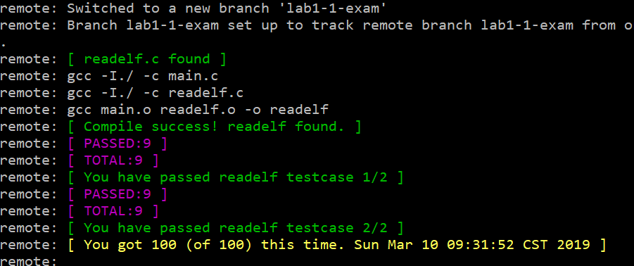
lab1-1-exam 操作说明
Step 4: 提交结果

Slide 7
lab1-1-Extra 操作说明
Step 1: 创建附加题分支（选做）
cd ~/学号-lab/
git checkout lab1
git checkout –b lab1-1-Extra

Slide 8

lab1-1-Extra 操作说明
Step 2: lab1-1-Extra课上附加测试
题目要求：
修改readelf.c 中的代码，使得readelf既可以读取当前实验平台Linux下的可执行文件(如testELF) ,也可以读取内核文件(如vmlinux)。readelf 函数需要输出elf 文件的所有section header 的序号和地址信息，对每个section header，输出格式为:”%d:0x%x\n”，两个标识符分别代表序号和地址。
Tip:使用系统 readelf –h 比较两个文件格式的不同。
测试用例说明

Slide 9
lab1-1-Extra 操作说明
Step 3: 提交更改（选做）
必须通过基础测试才能获得附加题分数
cd ~/学号-lab/
git add --all
git commit -a -m “balabala...”
git push origin lab1-1-Extra:lab1-1-Extra

Slide 10
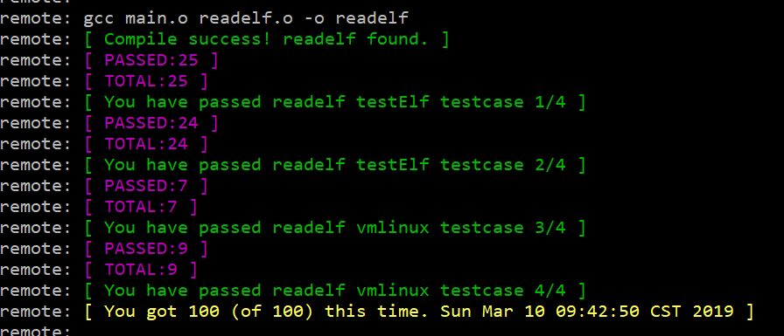
lab1-1-Extra 操作说明
Step 4: 提交结果（选做）

Slide 11
Good Luck！

